Slide 1
UNIC Lab
PartialFed: Cross-Domain Personalized Federated
Learning via Partial Initialization
周新阳
2022.11.13

Slide 2
目录
01
背景知识
Part One
02
文献分享
Part Two
想法与讨论
03
Part Three

Slide 3
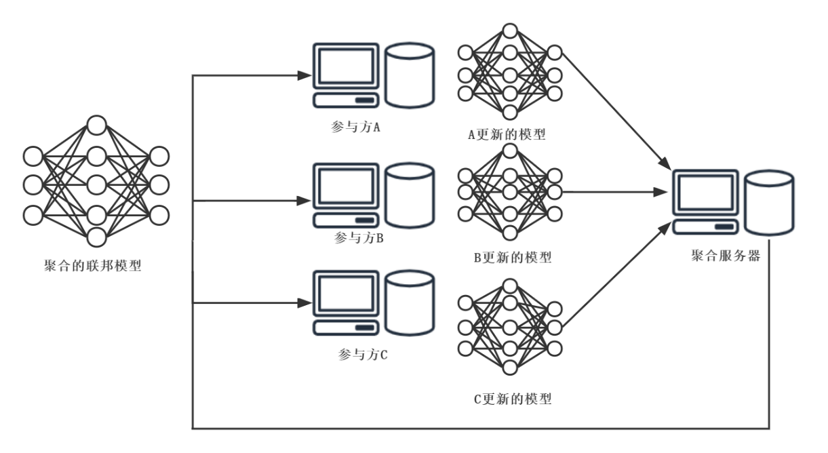
背景知识
联邦学习核心思路
聚合服务器会把一个初始的模型下发给参与联邦训练的用户
用户使用自己本地的数据进行训练模型
将训练之后的模型参数回传给服务器，采用一些方法（如 FedAvg 算法）进行聚合，得到的全局模型下发给参与训练的用户，重复上述步骤直到模型收敛。

Slide 4
背景知识
联邦学习挑战
联邦学习的成功依赖于一个重要的假设：每个数据中心的数据是独立同分布（IID），但实际场景中，数据通常以 Non-IID（Not Independently Identically Distribution）形式呈现的，包括如下形式：
特征分布不同：A是一些楷体的手写汉字图像，B是一些草书汉字图像。
标签分布不同：A客户端数据集仅有数字 0、1、2 的手写数字图像，B客户端数据集仅有数字 2、3、4 的手写数据图像。
概念转移：客户端之间对于相同的特征使用不同的标签进行标记，为同一个表情数据集标注标签时，由于人在认知上的不同，对面部表情的理解存在差异，标签会不同。
[1] Kairouz P, McMahan H B, Avent B, et al. Advances and open problems in federated learning[J]. Foundations and Trends in Machine Learning, 2021, 14(1–2): 1-210.

Slide 5
背景知识
联邦学习挑战
实验表明联邦学习模型在Non-IID 的数据上收敛性差。
另外，模型对于本地任务或者数据集缺乏个性化，全局模型无法很好的泛化。
因此，个性化（Personalization）是联邦学习近年来重要的研究方向之一！

Slide 6
文献分享
[1] Sun B, Huo H, Yang Y, et al. Partialfed: Cross-domain personalized federated learning via partial initialization[J]. Advances in Neural Information Processing Systems, 2021.

Slide 7
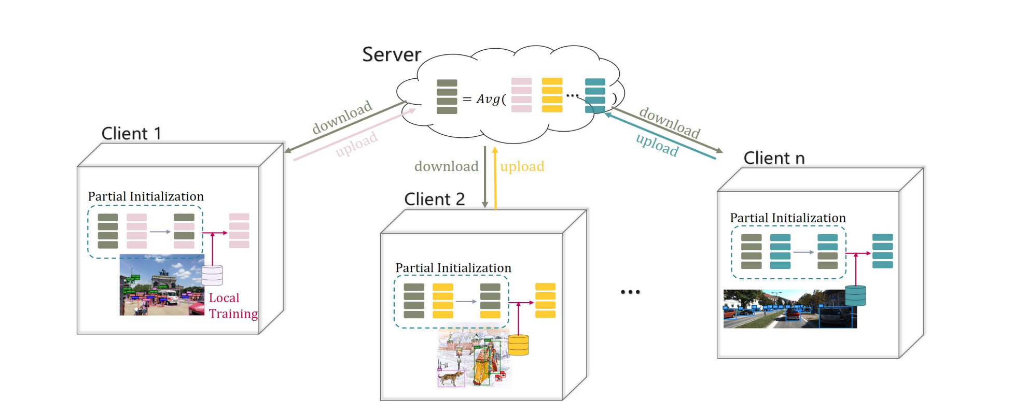
PartialFed总体架构

Slide 8
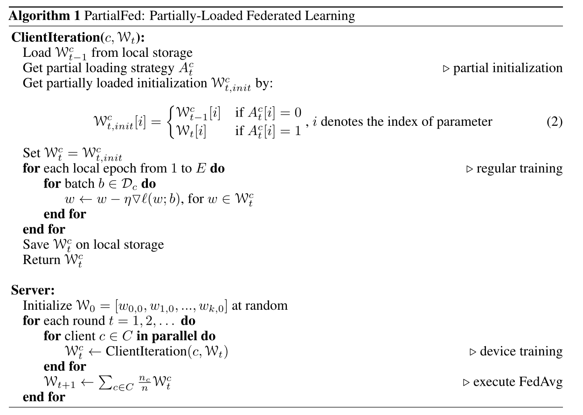
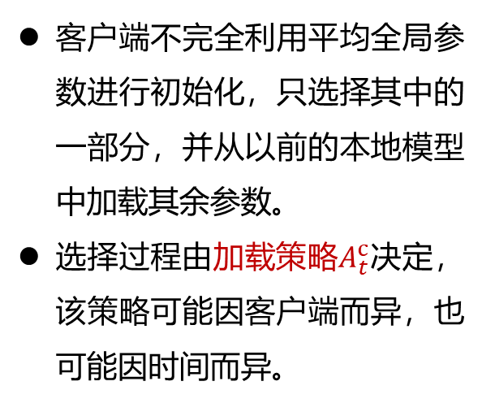
PartialFed伪代码
改变参数初始化过程
客户端不完全利用平均全局参数进行初始化，只选择其中的一部分，并从以前的本地模型中加载其余参数。
选择过程由加载策略$A_{t}^{c}$决定，该策略可能因客户端而异，也可能因时间而异。

Slide 9
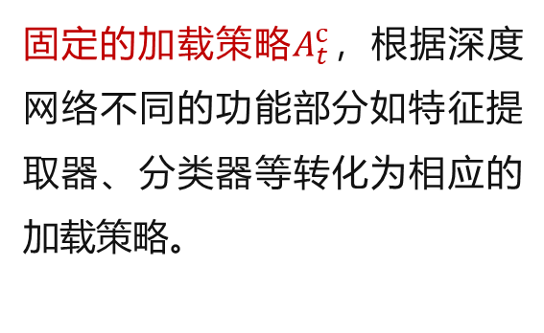
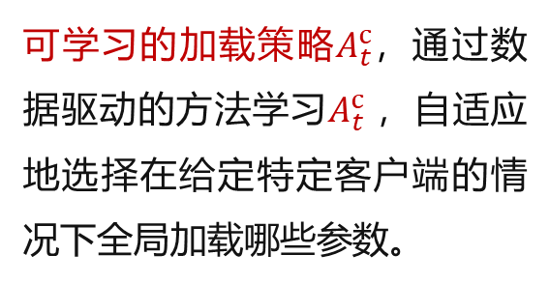
PartialFed两种方法
PartialFedFix
PartialFed Adaptive
固定的加载策略$A_{t}^{c}$，根据深度网络不同的功能部分如特征提取器、分类器等转化为相应的加载策略。
可学习的加载策略$A_{t}^{c}，$通过数据驱动的方法学习$A_{t}^{c}$，自适应地选择在给定特定客户端的情况下全局加载哪些参数。

Slide 10
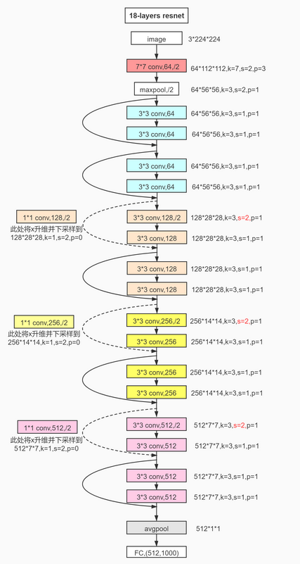
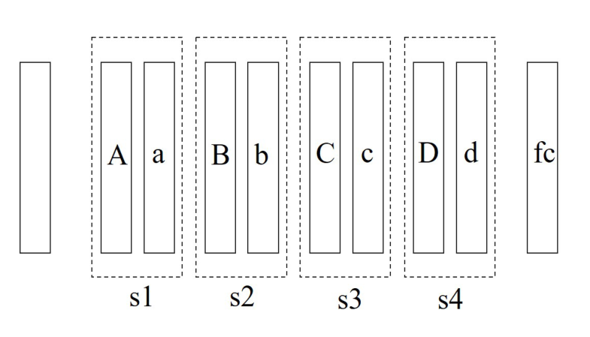
PartialFed-Fix
Bottom-up v.s. Top-down
Bottom-up
Top-down

Slide 11
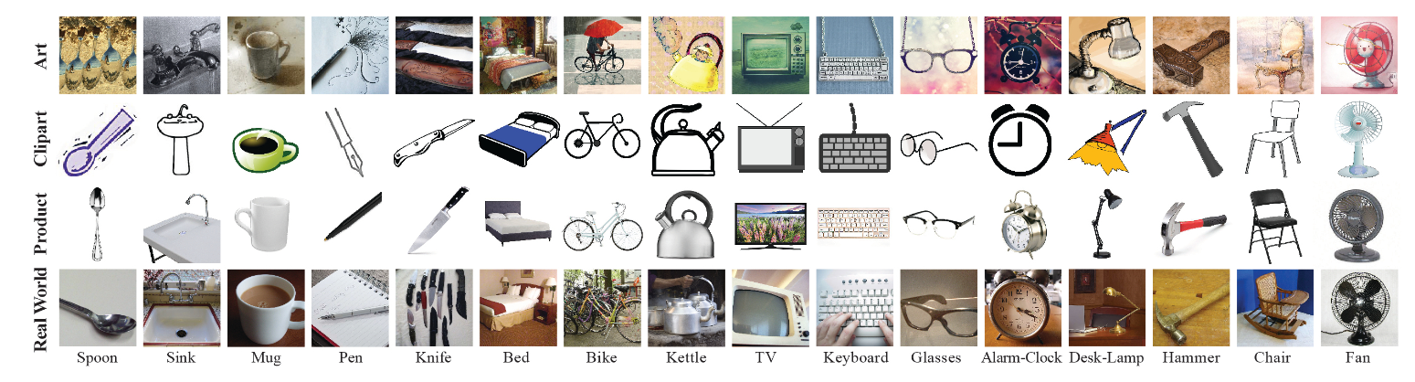
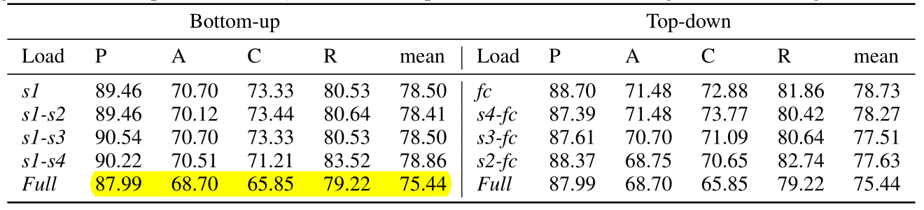
Bottom-up v.s. Top-down
Office-Home数据集
Office Home数据集，包含四个领域：艺术、剪贴画、产品和真实世界。所有域在办公室和家庭中共享相同的65个典型类别。每个域平均有3000个图像。每个客户端使用一个域作为其私有数据，总共有4个客户端。
实验结果
自下而上的加载策略
自上而上的加载策略

Slide 12
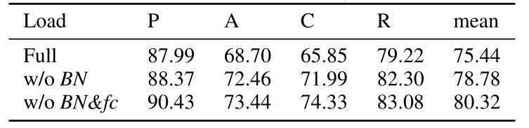
Batch Normalization
研究Batch Normalization层加载策略如何影响PFL训练
未加载全局BN和全局fc可以将FedAvg从75.44%大幅提高到80.32%，提高了4.88%

Slide 13
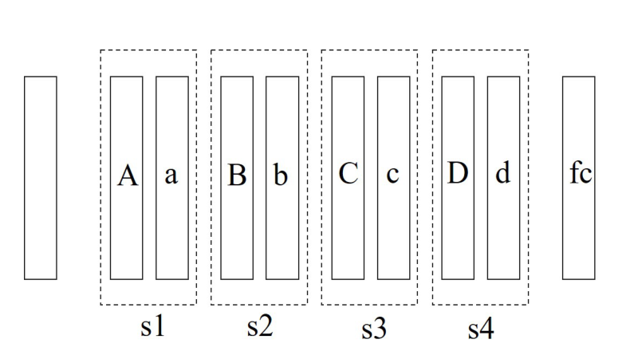
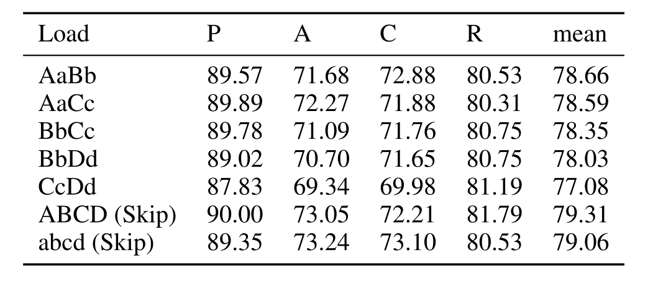
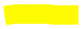
Skip Loading
研究PartialFed的skip loading表现

Slide 14
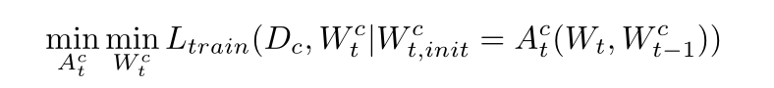
PartialFed-Adaptive
PartialFed Fix的搜索复杂度太高，具有$2^{k}$的复杂度（k为层的数量），考虑时间$t$和客户端数量为N，复杂度就达到了$N∗t∗2^{k}，$在这么大的空间里，很难找到最佳PartialFed-Fix策略。
提出了一种可学习的加载策略$A_{t}^{c} ——$PartialFed Adaptive。主要思想是通过数据驱动的方法学习初始化策略，该方法自适应地选择在给定特定客户端的情况下全局加载哪些参数。
该算法的目标是最小化客户端C上的损失函数：
$上式中，W_{t}^{c}是第t轮\text{联合迭代训练}得到的本地模型，W_{t}$ 是全局模型，$Dc是用户$C的私有数据

Slide 15
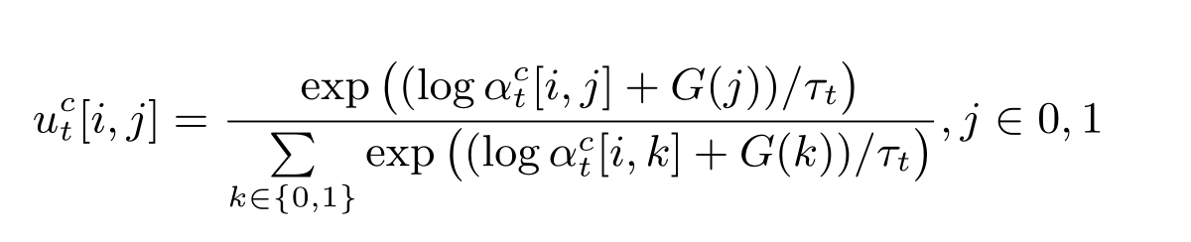
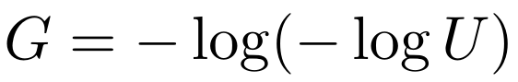
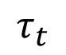
PartialFed-Adaptive
$A_{t}^{c}$ 由分布向量$α_{t}^{c}$∈ [0，1] ^{2k}参数化，形状为[k，2]，k表示层的数量， $α_{t}^{c}$[i]每行指定加载第i层的参数w_{i}的局部和全局参数的概率，并满足$α_{t}^{c}$[i，0]+ $α_{t}^{c}$[i，1]=1。
$A_{t}^{c}$ 做的是离散的选择，这是不可微分的，为了结合梯度下降优化策略和模型参数，采用Gumbel Softmax采样进行建模策略$A_{t}^{c}$。
对于不可微分训练，使用重参数化技巧：
$$τ_{t}$$
是联邦迭代t轮下softmax的温度参数
是一个参数Gumbel分布，

Slide 16
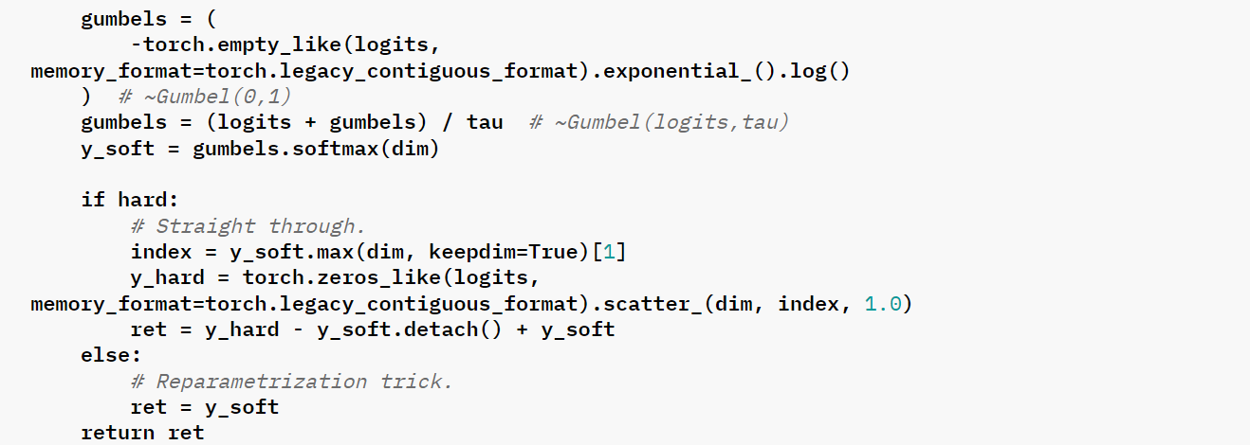
Gumbel-softmax

Slide 17
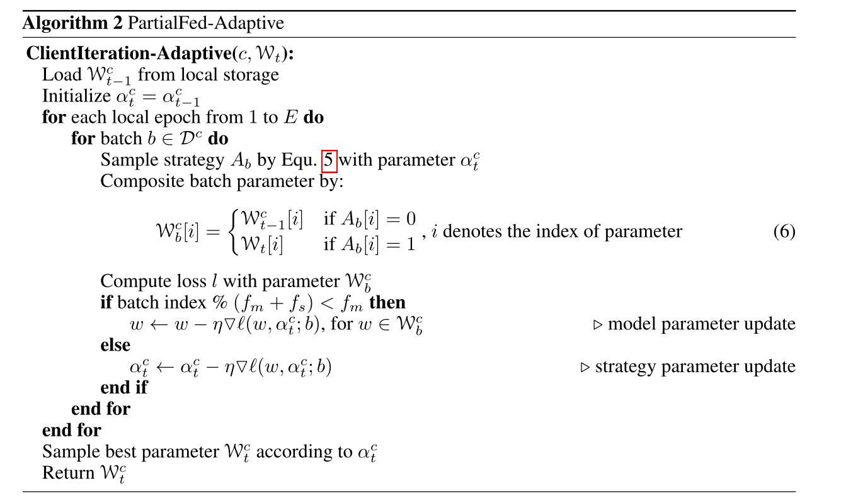
PartialFed-Adaptive
Notes:
fm和fs

Slide 18
Experiments——Classification
数据集
分类：Office Home数据集，包含四个领域：艺术、剪贴画、产品和真实世界。所有域在办公室和家庭中共享相同的65个典型类别，每个域平均有3000个图像。每个客户端使用一个域作为其私有数据，总共有4个客户端。

Slide 19
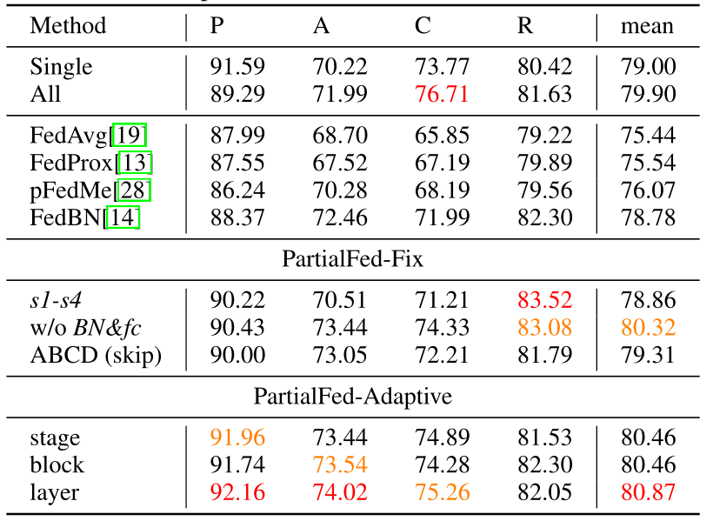
Experiments——Classification
自适应学习的粒度： 阶段（stage）、块（block）和层（layer）级别。例如，对于阶段（stage）级自适应，选择空间的复杂度为2⁵，这决定了[w_{stage1}、w_{stage2}、w_{stage3}、w_{stage4}、fc]中的每个组是全局选择还是局部选择。
注：用红色和橙色强调每个域的最佳两个结果

Slide 20
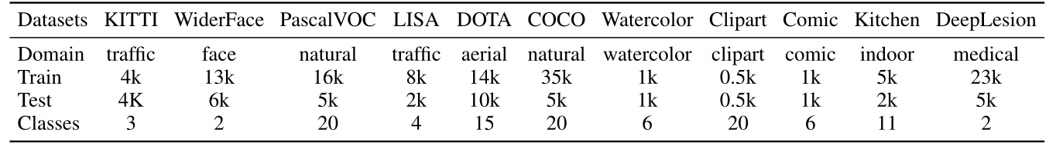
Experiments——Detection
数据集
检测：UODB数据集，由11个不同域、类别和数据大小的检测任务组成。训练图像的数量有很大差异，从最小0.5K到最大35K, 采用SE-ResNet-50用作检测主干网络。

Slide 21
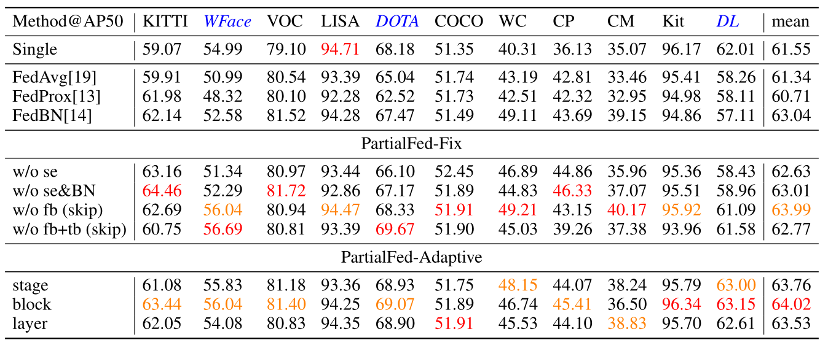
Experiments——Detection
实验结果
注：用蓝色突出显示具有较大分布偏差的域，红色和橙色强调每个域的最佳两个结果

Slide 22
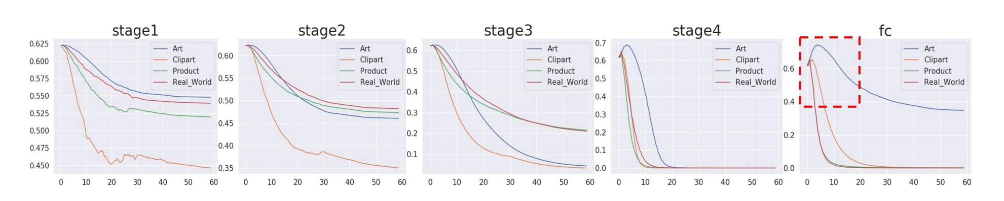
Strategy Analysis
策略随着FL训练进行可视化（x轴表示Federated iteration，y轴表示加载全局模型概率）
四个域都有一个明显的趋势，即与高级知识相比，共享低级知识的可能性更大，这与PartialFed-Fix策略中bottom-up(自下而上)得出的结论一致。
在stage 1和stage 2，Clipart域与其他域不同，可能是由于其独特的图像风格， Clipart域是抽象画。
fc层除了Art域之外，所有域都倾向于在训练开始后使用私有参数，这与在PartialFed-Fix策略中的发现一致。
具有Art数据的客户端模型在开始时比其他领域学习得慢，这可能是因为它偏离了预训练的ImageNet模型。

Slide 23
请各位老师和同学提问！

